Slide 1
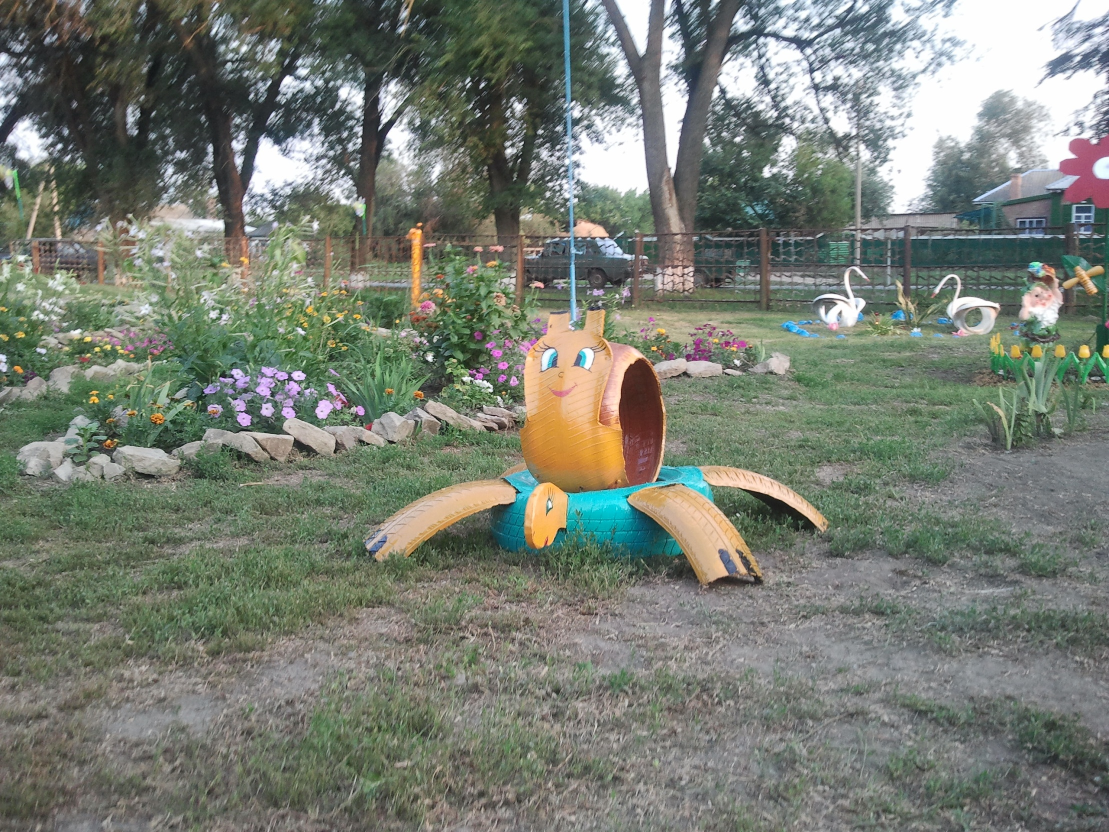

Slide 2
ОПЫТЫ

Slide 4
